Slide 1
Patologie kardiovaskulárního systému I+II.
MUDr. Julie Hylmarová, ÚPA FN Brno, 2022

Slide 2
Anatomické minimum
https://my.clevelandclinic.org/-/scassets/images/org/health/articles/21833-cardiovascular-system-illustration

Slide 3
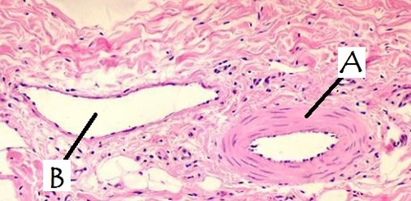
Histologické minimum
https://webpath.med.utah.edu/jpeg5/CV171.jpg
https://o.quizlet.com/LX6lBkIe560m0KmpwjUe0w.jpg

Slide 4
Patologie srdce
VSV
Onemocnění endokardu
Onemocnění myokardu
Onemocnění perikardu
(Hypertenze)

Slide 5
Patologie srdce
Vrozené srdeční vady
-přítomny již při narození, věk a typ projevů variabilní
-existují odchylky od normy, které pro svou četnost a malý klinický význam nejsou považovány za vady v pravém slova smyslu
-část multifaktoriálně podmíněná, část ve spojitosti s genetickými syndromy
-kritické je období mezi 3. a 6. týdnem embryonálního vývoje

Slide 6
Patologie srdce
Vrozené srdeční vady
Klasifikace: VSV bez zkratu
VSV se zkratem-pravo-levým
-levo-pravým

Slide 7
Patologie srdce
Vrozené srdeční vady
Klinické projevy:
-šelesty
-dušnost
-cyanóza
-srdeční selhávání

Slide 8
Patologie srdce
Vrozené srdeční vady
-Defekt septa komor
-Defekt septa síní
-Stenóza aortální chlopně
-Transpozice velkých tepen
-Koarktace aorty
-Otevřená tepenná dučej
-Defekt AV septa
-Fallotova tetralogie

Slide 9
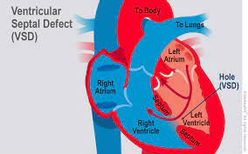
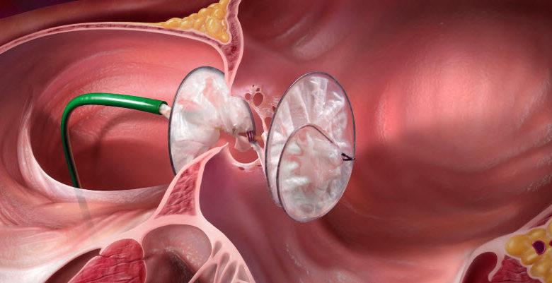
Patologie srdce
Vrozené srdeční vady
-Defekt septa komor
https://kidshealth.org/content/dam/patientinstructions/en/images/VSD_433x259_enIL.png
https://www.chdbd.org/wp-content/uploads/2018/11/2018-11-19_15-36-33-780x401.jpg

Slide 10
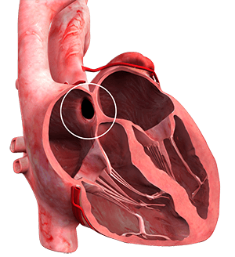
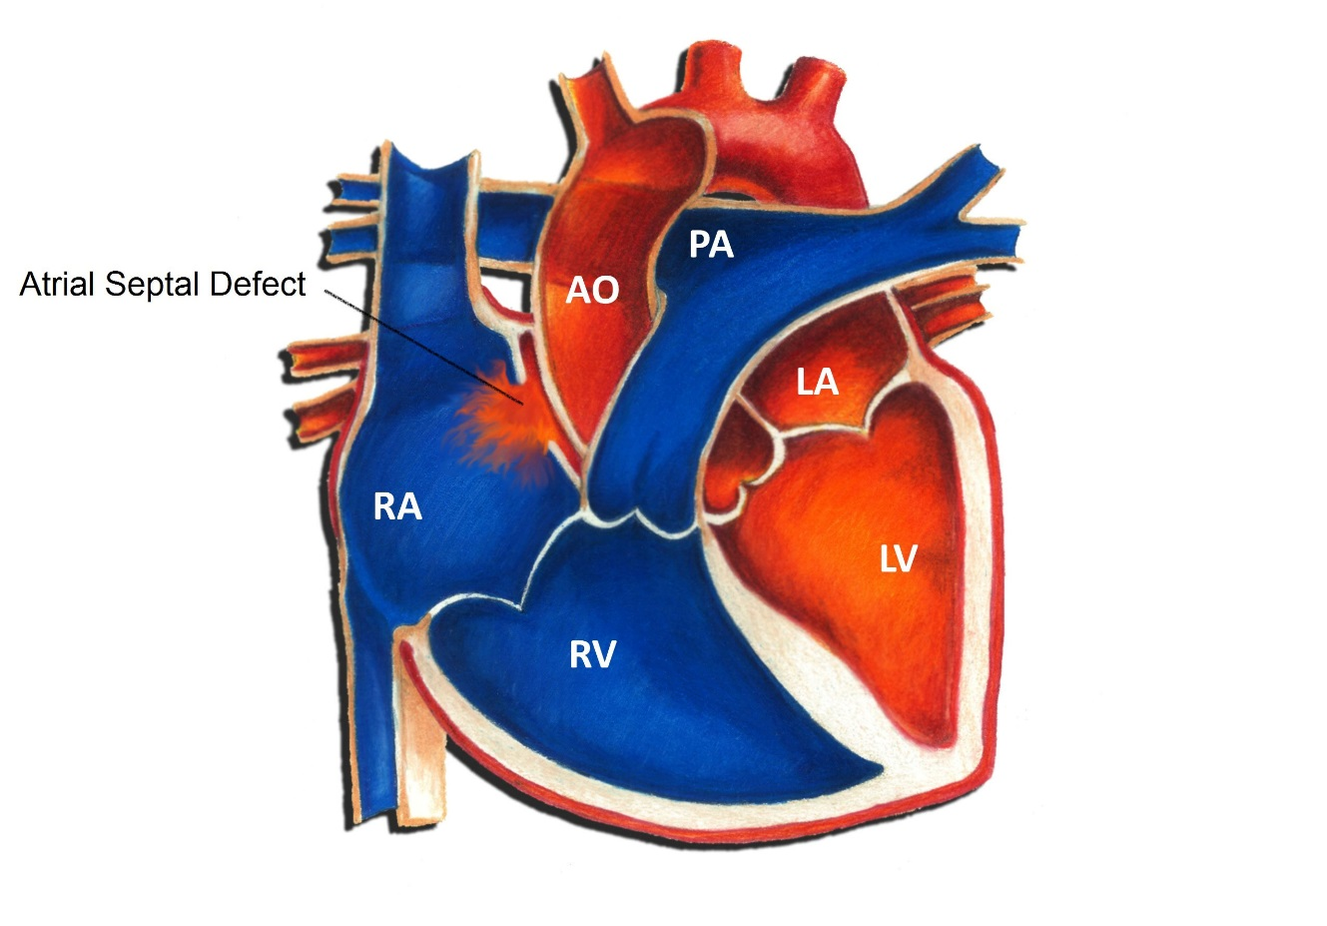
Patologie srdce
Vrozené srdeční vady
-Defekt septa síní
https://pediatricheartspecialists.com/images/answers/Atrial-Septal-Defect.jpg
https://www.cardiacspecialtyinstitute.com/3d-images/atrial-septal-defect.png

Slide 11
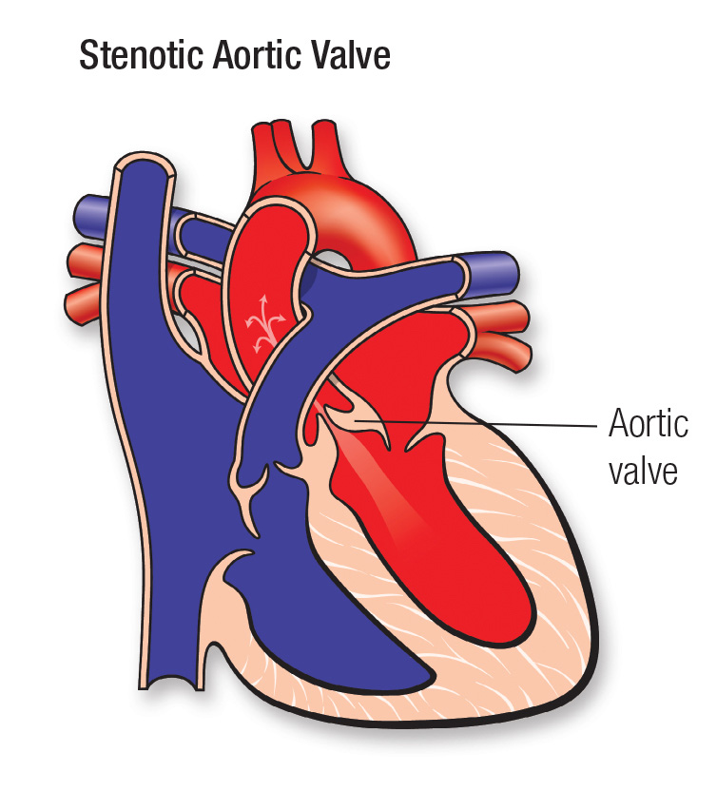
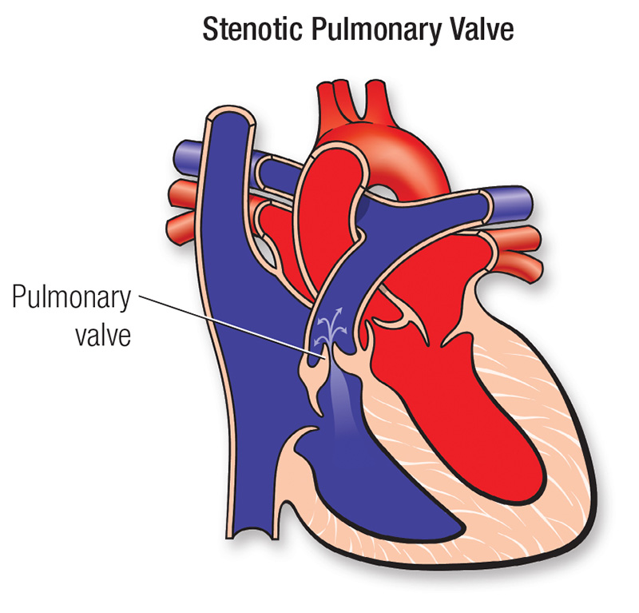
Patologie srdce
Vrozené srdeční vady
-Stenóza aortální/pulmonální chlopně
https://www.heart.org/-/media/Images/Health-Topics/Congenital-Heart-Defects/50_1683_49_AS.jpg
https://www.heart.org/-/media/Images/Health-Topics/Congenital-Heart-Defects/50_1683_48_PS.jpg

Slide 12
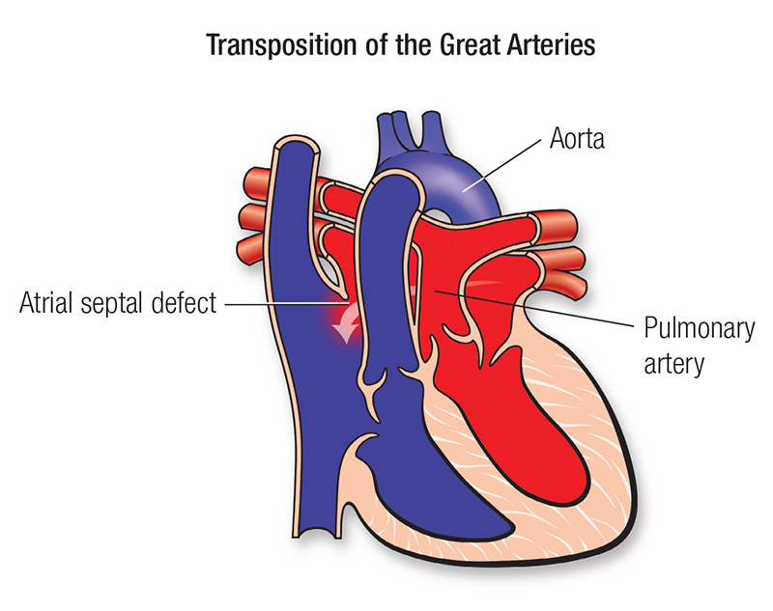
Patologie srdce
Vrozené srdeční vady
-Transpozice velkých tepen
https://www.heart.org/-/media/Images/Health-Topics/Congenital-Heart-Defects/50_1683_53_ToGA.jpg

Slide 13
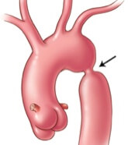
Patologie srdce
Vrozené srdeční vady
-Koarktace aorty
https://heartforlife.co.uk/wp-content/uploads/2017/07/Aortic-Coartation.jpg

Slide 14
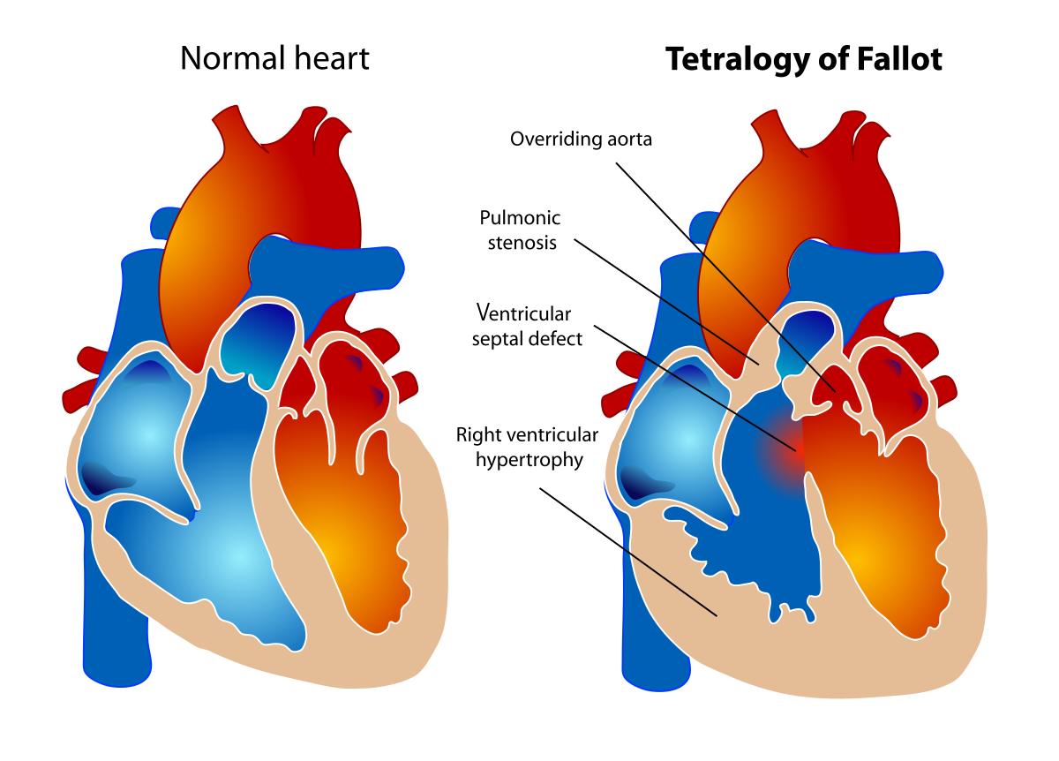
Patologie srdce
Vrozené srdeční vady
-Fallotova tetralogie
https://upload.wikimedia.org/wikipedia/commons/thumb/e/e6/Tetralogy_of_Fallot.svg/1200px-Tetralogy_of_Fallot.svg.png

Slide 15
Patologie srdce
Onemocnění endokardu
-Infekční endokarditida
-zpravidla na patologicky změněných chlopních či chlopenních protézách
-vyvolána většinou stafylokoky či streptokoky
-nutným vyvolávajícím faktorem je bakteriémie

Slide 16
Patologie srdce
Onemocnění endokardu
-Infekční endokarditida
Klinický obraz: -subfebrilie až febrilie, šelest, slabost
Komplikace: -místní
-celkové
Diagnóza: -hemokultura

Slide 18
Patologie srdce
Onemocnění endokardu
-Neinfekční endokarditidy
-Revmatická endokarditida

Slide 19
Patologie srdce
Získané chlopenní vady
-stenóza
-insuficience

Slide 20
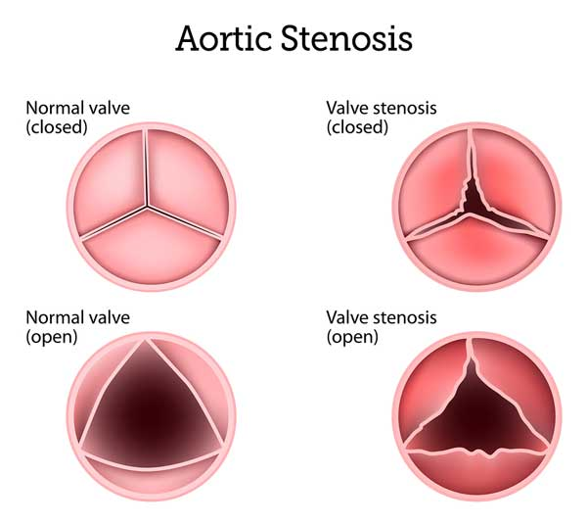
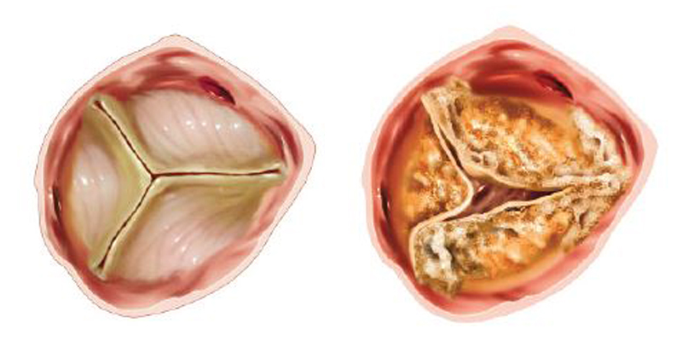
Patologie srdce
Získané chlopenní vady
-Aortální stenóza
https://www.rbht.nhs.uk/sites/nhs/files/inline-images/aortic-valves-combined.jpg
https://www.heart-valve-surgery.com/Images/aortic-stenosis-comparison-normal2.jpg

Slide 21
Patologie srdce
Onemocnění myokardu
-Ischemická choroba srdeční
=skupina chorob s jedním společným rysem-ischemií myokardu
-akutní formy-akutní koronární syndrom (infarkt myokardu)
-náhlá koronární smrt
-chronické formy-stabilní angina pectoris
-němá ischémie, st. P. AIM,…

Slide 22
Patologie srdce
Onemocnění myokardu
-Ischemická choroba srdeční
-Akutní infarkt myokardu
=akutní ischemická nekróza na podkladě trombotického uzávěru koronární arterie
-STEMI x non-STEMI
Klinický obraz: -bolesti na hrudi, dušnost
-EKG abnormity, BCH nález
-příznaky často atypické či zcela nepřítomné

Slide 23
https://pathologia.ed.ac.uk/wp-content/uploads/h5p/content/130/images/backgroundImage-5baa4326c51a4.png

Slide 24
https://encrypted-tbn0.gstatic.com/images?q=tbn:ANd9GcSeTLE_VhKZ_jlZxxDRb5YnyG1RiZrYkwWyyQ&usqp=CAU

Slide 25
Patologie srdce
Onemocnění myokardu
-Ischemická choroba srdeční
-Angina pectoris
=reverzibilní ischémie myokardu bez nekrózy
-typicky námahová bolest na hrudi

Slide 26
Patologie srdce
Onemocnění myokardu
-Kardiomyopatie
=onemocnění srdeční svaloviny spojená se srdeční dysfunkcí bez zřejmého vyvolávajícího faktoru
-dilatační kardiomyopatie
-hypertrofická kardiomyopatie
-restriktivní kardiomyopatie

Slide 27
https://www.advancedcardiovascular.org/wp-content/uploads/2018/09/cardiomyopathy-chart.jpg

Slide 28
Patologie srdce
Postižení při systémové hypertenzi
Hypertenze: -primární
-sekundární
-koncentrická hypertrofie srdeční svaloviny (cor hypertonicum)

Slide 29
https://o.quizlet.com/9NRHnqvAkeRKlqyWBR4AEg.jpg

Slide 30
https://media.memorang.com/images/4934c05f-d2e9-466a-abb4-c12416e659d3.jpg

Slide 31
Patologie srdce
Nádory
-velmi vzácné!
-benigní: -myxom
-maligní: -sarkomy
-metastázy

Slide 32
https://www.researchgate.net/publication/228099778/figure/fig3/AS:195816632393739@1423697731957/Histologic-finding-of-intramuscular-myxoma-The-tumor-is-composed-of-bland-spindle-and.png

Slide 33
Patologie srdce
Onemocnění perikardu
-většinou sekundární
Hydroperikard
Perikarditida

Slide 34
https://repository.up.ac.za/bitstream/handle/2263/32840/hw-030.jpg?sequence=1&isAllowed=y

Slide 35
Patologie cév
Onemocnění tepen
Onemocnění žil
Onemocnění lymfatických cév

Slide 36
Patologie cév
Onemocnění tepen
-Ateroskleróza
-extrémně častá
-klinická manifestace: -ischemická choroba srdeční
-onemocnění periferních arterií
-nejvýznamněji postižené lokality: břišní aorta, arterie DKK, koronární arterie

Slide 37
MSD Manuals

Slide 38
Patologie cév
Onemocnění tepen
-Systémová hypertenze
-zvýšení krevního tlaku nad 140/90 mm Hg
-extrémně častá
-primární (cca 90%) x sekundární
-multifaktoriální podklad-ateroskleróza

Slide 39
Patologie cév
Onemocnění tepen
-Aneuryzmata
=tepenná výduť
-vrozená x získaná
-predilekční lokalizace: břišní aorta, mozkové cévy

Slide 40
https://www.researchgate.net/profile/Imelda-Wright/publication/6275826/figure/fig1/AS:857100381081600@1581360063064/The-three-most-common-types-of-aneurysm.png

Slide 41
Patologie cév
Onemocnění tepen
-Disekce aorty
=proniknutí krevního proudu trhlinou v intimě do cévní medie
-typ A x typ B
Klinický obraz: -prudká ostrá bolest na hrudi či v zádech

Slide 42
https://www.uptodate.com/contents/images/SURG/100115/Classification_aortic_dissection.jpg

Slide 43
Patologie cév
Onemocnění tepen
-Vaskulitidy
=zánětlivá onemocnění cévní stěny
-jakákoli céva v jakémkoli orgánu a lokalizaci
Klinický obraz: -velmi variabilní

Slide 44
Patologie cév
Onemocnění tepen
-Vaskulitidy
Cévy velkého kalibru
-Takayasu disease, Obrovskobb. temporální arteritis
Cévy středního kalibru
-Polyarteritis nodosa, Kawasaki syndrom
Cévy malého kalibru
-ANCA+ vaskulitidy, ostatní

Slide 45
Patologie cév
Onemocnění žil
-Varixy
=abnormální dilatace žilní stěny
-nejběžnější onemocnění žil
-predilekční lokalizace: DKK
-Rizikové faktory: pohlaví (ženské), věk, obezita, genetická zátěž

Slide 46
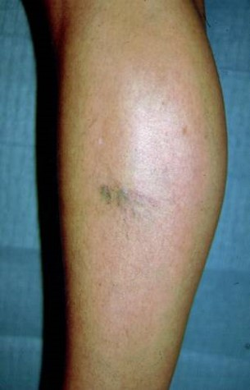
MSD Manuals
https://webmium.blob.core.windows.net/users/128675/assets/add75c8175244a89078d1882aee3e247/obrazek3.jpg

Slide 47
Patologie cév
Onemocnění žil
-Varixy
-jícnové
-hemoroidy

Slide 48
https://upload.wikimedia.org/wikipedia/commons/thumb/b/b6/Esophageal_varices_-_wale.jpg/300px-Esophageal_varices_-_wale.jpg

Slide 49
Patologie cév
Onemocnění žil
-Trombóza žil a tromboflebitida
-trombóza hlubokých žil dolních končetin
-riziko plicní embolizace
-trombóza povrchových žil působí zpravidla jen lokální komplikace

Slide 50
https://static.wixstatic.com/media/212f67_feb91a0190d34c75b467aa651de7cca6~mv2.jpg/v1/fill/w_390,h_250,al_c,q_90/212f67_feb91a0190d34c75b467aa651de7cca6~mv2.jpg

Slide 51
https://inoviavein.com/wp-content/uploads/sites/2/2019/02/phlebitis.jpg

Slide 52
Patologie cév
Onemocnění lymfatických cév
-Lymfedém
-primární
-vrozená vada uspořádání lymfatických cév
-sekundární
-obliterace lymfatik např. při karcinomatóze či po rozsáhlých operačních výkonech

Slide 53
https://lermagazine.com/wp-content/uploads/2020/03/lymph-Figure-1.jpg

Slide 54
1. Vyberte nesprávné tvrzení o akutním infarktu myokardu:
a) hojí se pseudocystou
b) vzniká při trombotickém uzávěru koronární arterie
c) jedná se o koagulační nekrózu kardiomyocytů
d) makro má žlutou barvu s hyperemickým lemem

Slide 55
2. Co platí o trombóze?
A) Vzniká pouze v arteriích a vénách
B) Má pouze lokální důsledky
C) Trombus vždy obsahuje krevní destičky
D) Trombem se může stát jakýkoliv předmět, který uvízne v krevním řečišti

Slide 56
3. Čím je vyvolán akutní plicní edém u levostranného srdečního selhání?
A) zvýšený arteriální hydrostatický tlak
B) Snížený plazmatický koloidní tlak
C) zvýšená cévní permeabilita
D) zvýšený kapilární hydrostatický tlak

Slide 57
4. Jak je označována intravitální tvorba krevního koagula v arteriích nebo žilách?
A) Kongesce
B) Embolie
C) Hemoragie
D) Trombóza

Slide 58
5. Intravaskulární částice tuku zavlečené na místo vzdálené od místa jeho původu mají spojitost s:
A) ascitem
B) dekompresní nemocí
C) frakturami dlouhých kostí
D) hlubokou žilní trombózou

Slide 59
6. Jaký je obvyklý nález v játrech u pacienta s chronickým pravostranným srdečním selháním?
A) akutní zánět
B) kongesce
C) edém
D) infarkt

Slide 60
7. Zvýšené riziko trombózy NENÍ u:
A) dehydratace
B) trombocytózy
C) anémie
D) venostázy

Slide 61
8. Který z následujících patologických stavů se bude makroskopicky projevovat jako prokrvácené ložisko koagulační nekrózy?
A) Muškátová játra
B) Plicní absces
C) Plicní infarkt
D) Infarkt ledviny

Slide 62
9. Co platí o infarktu myokardu
A) hojí se kolikvační nekrózou
B) makroskopicky(při pitvě) je ložisko patrné již za 2 h
C) hojí se koagulační nekrózou
D) kouření působí protektivně

Slide 63
10. Co neplatí o ateroskleróze
A) první známky aterosklerózy vznikají již v dětství
B) je to rizikový faktor infarktu myokardu
C) je častější u diabetiků
D) komplikované pláty(kalcifikované, ulcerované) jsou reverzibilní

